Slide 1
Εφαρμογές Η/Υ στη Λογοπαθολογία
Ελληνική Δημοκρατία
Τεχνολογικό Εκπαιδευτικό Ίδρυμα Ηπείρου
Ενότητα 7 : Ο Η/Υ ως εργαλείο μάθησης για ενήλικες στην κλινική λογοθεραπευτική πράξη
Ευγενία Τόκη

Slide 2
Ανοιχτά Ακαδημαϊκά Μαθήματα στο ΤΕΙ Ηπείρου
Τμήμα Λογοθεραπείας
Εφαρμογές Η/Υ στη Λογοπαθολογία
Ενότητα 7: Ο Η/Υ ως εργαλείο μάθησης για ενήλικες στην κλινική λογοθεραπευτική πράξη
Τόκη Ευγενία, Επίκουρη Καθηγήτρια ΤΕΙ Ηπείρου
Ιωάννινα, 2015

Slide 3
Άδειες Χρήσης
Το παρόν εκπαιδευτικό υλικό υπόκειται σε άδειες χρήσης Creative Commons.
Για εκπαιδευτικό υλικό, όπως εικόνες, που υπόκειται σε άλλου τύπου άδειας χρήσης, η άδεια χρήσης αναφέρεται ρητώς.

Slide 4
Χρηματοδότηση
Το έργο υλοποιείται στο πλαίσιο του Επιχειρησιακού Προγράμματος «Εκπαίδευση και Δια Βίου Μάθηση» και συγχρηματοδοτείται από την Ευρωπαϊκή Ένωση (Ευρωπαϊκό Κοινωνικό Ταμείο) και από εθνικούς πόρους.
Το έργο «Ανοικτά Ακαδημαϊκά Μαθήματα στο TEI Ηπείρου» έχει χρηματοδοτήσει μόνο τη αναδιαμόρφωση του εκπαιδευτικού υλικού.
Το παρόν εκπαιδευτικό υλικό έχει αναπτυχθεί στα πλαίσια του εκπαιδευτικού έργου του διδάσκοντα.

Slide 5
Σκοποί ενότητας
Λογισμικό RehaCom
Δραστηριότητες που καλύπτουν ένα ευρύ φάσμα αισθητικο-αντιληπτικών διαταραχών:
Λειτουργίες Προσοχής
Λειτουργίες Μνήμης
Εκτελεστικές λειτουργίες
Οργάνωση Αγορών
Λογικές Αποφάσεις
Υπολογισμοί

Slide 6
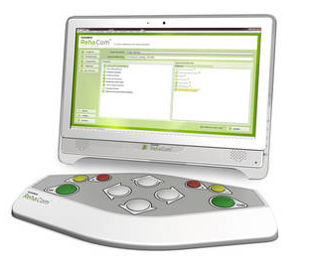
Λογισμικό RehaCom
Σύστημα γνωστικής και μαθησιακής αποκατάστασης
αναλυτικά στο:
http://ostraconmed.com/ostracon-proionta/gnostiki-apokatastasi/rehacom/gia-ton-epaggelmatia/systima/

Slide 7
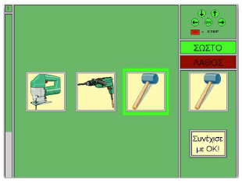
Προσοχή και Συγκέντρωση
δραστηριότητες που βασίζονται στη σύγκριση & ταύτιση

Slide 8
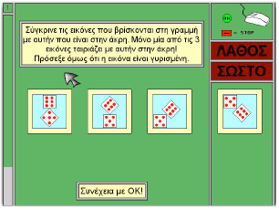
Προσοχή και Συγκέντρωση
Δισδιάστατες δραστηριότητες που βασίζονται στη σύγκριση και ταύτιση

Slide 9
Προσοχή και Συγκέντρωση
διαταραχές προσοχής (νευροψυχολογική διαταραχή συνεπεία εγκεφαλικής βλάβης).
αφορούν το 80% των ασθενών μετά από:
αγγειακό εγκεφαλικό επεισόδιο,
κρανιοεγκεφαλική κάκωση,
διάχυτες οργανικές εγκεφαλικές βλάβες (από χρόνια κατάχρηση αλκοόλ ή ναρκωτικών ουσιών)
όπως επίσης ασθένειες του κεντρικού νευρικού συστήματος

Slide 10
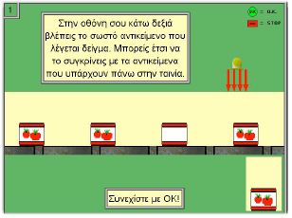
Προσοχή - Εγρήγορση
επιλύει θέματα απλής οπτικής σύγκρισης

Slide 11
Προσοχή - Εγρήγορση
διαταραχές στη μακροπρόθεσμη / διαρκή εγρήγορση διαφόρων αιτιολογιών
περιπτώσεις διαταραχών της διατηρητέας προσοχής:
Ασθενείς με αγγειακές βλάβες του εγκεφάλου
κρανιοεγκεφαλικές κακώσεις
άνοια
περιπτώσεις ατόμων τρίτης ηλικίας, για τη βελτίωση γνωστικών ικανοτήτων

Slide 12
Προσοχή - Χωροταξικές Λειτουργίες
ικανότητας αντίληψης αντικειμένων και μεγεθών στο χώρο. Εκτίμηση:
θέσης,
γωνίας,
διαστάσεων
μονοδιάστατων και δισδιάστατων αντικείμενων
συσχέτισης μεγεθών

Slide 13
Προσοχή - Χωροταξικές Λειτουργίες

Slide 14
Προσοχή - Χωροταξικές Λειτουργίες
κατάλληλη για χρήση από εκπαιδευόμενους με περιορισμένες ικανότητες ή και ανικανότητα ανάγνωσης
οπτικό-χωροταξικές ικανότητες είναι γνωστικές ικανότητες
η ικανότητα προσοχής, έχει συσχέτιση με την ικανότητα για αφηρημένη σκέψη
Η δραστηριότητα δεν ενδείκνυται για ασθενείς με σοβαρές διαταραχές νοητικών ικανοτήτων και ειδικά της προσοχής

Slide 15
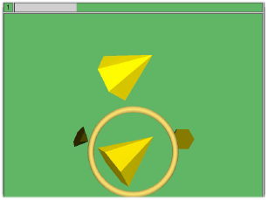
Προσοχή – 3D Οπτικο-Χωροταξική Ικανότητα
3D οπτική ανασύνθεση αντικειμένων:
Η δραστηριότητα αυτή συνδυάζει και ικανότητες όπως μνήμη & προσοχή

Slide 16
3D Χωροταξικές Λειτουργίες
δυσκολίες στην αντίληψη και κατανόηση λέξεων
Η χωροταξική αντίληψη αποτελεί μια από τις πιο πολύπλοκες γνωστικές λειτουργίες
Απαιτεί βασικές ικανότητες προσοχής και έχει αποδειχθεί ότι συσχετίζεται και με την ικανότητα για αφηρημένη τεκμηρίωση

Slide 17
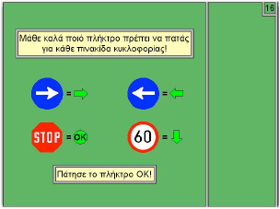
Προσοχή & Μνήμη - Αντίδραση
αντίδραση σε ένα ή περισσότερα οπτικά ερεθίσματα ως προς τη ταχύτητα και την ακρίβεια

Slide 18
Προσοχή & Μνήμη - Αντίδραση
για άτομα με μειωμένη ταχύτητα αντίδρασης λόγω διαταραχής του κεντρικού νευρικού συστήματος.
μείωση στην ταχύτητα αντίδρασης παρατηρείται σε περιστατικά:
διάχυτης εγκεφαλικής βλάβης
σε μετωπιαίες και προμετωπιαίες βλάβες, π.χ.:
άνοιες,
εγκεφαλικές κακώσεις,
ισχαιμικά εγκεφαλικά επεισόδια,
όγκους, κ.λπ.

Slide 19
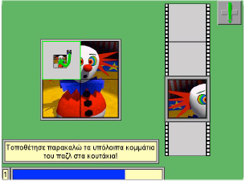
Προσοχή - Οπτικο-Χωροταξική Ικανότητα
οπτική ανασύνθεση αντικειμένων:
Η δραστηριότητα αυτή συνδυάζει και ικανότητες όπως μνήμη & προσοχή

Slide 20
Οπτικο-Χωροταξική Ικανότητα
βλάβες στο βρεγματικό λοβό ➔ αποτέλεσμα οπτικο-κατασκευαστική απραξία (ήπιο ή μέσο)
ασθενείς με οργανικές εγκεφαλικές βλάβες (π.χ. χρόνια χρήση αλκοόλ και ναρκωτικών ουσιών)
ΟΧΙ ➔ για σοβαρής μορφής απραξία, αμνησία, άνοια και σοβαρές διαταραχές συγκέντρωσης

Slide 21
Διάσπαση Προσοχής 1
ρόλος μηχανοδηγού που προσαρμόζει την ταχύτητα του τρένου και να αντιδρά αντίστοιχα σε πληθώρα σημάτων

Slide 22
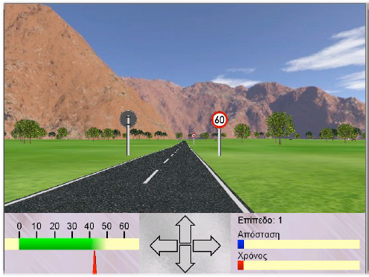
Διάσπαση Προσοχής 2
οδήγηση αυτοκινήτου

Slide 23
Διάσπαση Προσοχής
Δυσχέρεια στη συγκέντρωση της προσοχής σε πολλά ερεθίσματα ταυτόχρονα
Για όλες σχεδόν τις διάχυτες εγκεφαλικές βλάβες καθώς και σε τοπικές βλάβες του δεξιού ημισφαιρίου, ειδικά στα βρεγματικά τμήματα.
Η δραστηριότητα αυτή βασίζεται στη χρήση απλών γραφικών στον υπολογιστή που καθιστούν την εκπαίδευση ευχάριστη

Slide 24
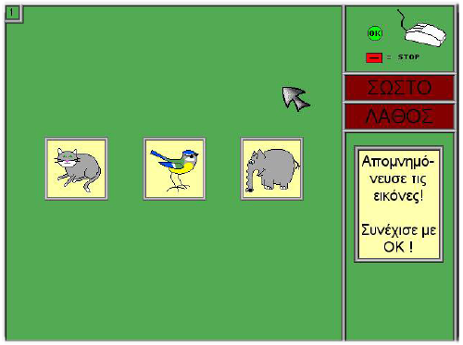
Χωροταξική Μνήμη
Παιχνίδι: κάρτες μνήμης
απομνημόνευση εικόνων
κάρτες γυρίζουν ανάποδα
πρέπει να θυμηθεί τη θέση τους

Slide 25
Χωροταξική Μνήμη
Διαταραχές μνήμης ή δυσχέρειες αναφορικά με λεκτικά ή μη λεκτικά περιεχόμενα. Σύνδρομα αμνησίας παρατηρούνται σε διάχυτες οργανικές εγκεφαλικές ασθένειες (άνοιες, χρόνια χρήση αλκοόλ και ναρκωτικών ουσιών) όπως επίσης σε όλες τις δεξιές ή αμφίπλευρες βλάβες στα σκέλη των έσω λημνίσκων.
Σε ελλείμματα μνήμης οδηγούν:
αγγειακά εγκεφαλικά επεισόδια,
εγκεφαλικές κακώσεις
όγκοι στο προμετωπιαίο, κροταφικό μέχρι και το βρεγματικό λοβό

Slide 26
Λεκτική Μνήμη
βελτίωση της βραχυπρόθεσμης μνήμης για τη συγκράτηση λεκτικής πληροφορίας.
Παρουσιάζεται μικρή ιστορία
καλείται να απομνημονεύσει και στη συνέχεια να απαντήσει σε ερωτήσεις:
πολλαπλών επιλογών
ελεύθερου κειμένου

Slide 27
Λεκτική Μνήμη

Slide 28
Λεκτική Μνήμη
διαταραχές της βραχυπρόθεσμης και μεσοπρόθεσμης μνήμης
μπορεί να οφείλονται σε:
διάχυτη εγκεφαλική βλάβη (άνοια, κατάχρηση αλκοόλ, κ.α.)
πλήρη ή αριστερού ημισφαιρίου εγκεφαλική βλάβη
θα πρέπει να μπορεί να διαβάζει κείμενα σε απλή γλώσσα

Slide 29
Μνήμη Λέξεων
απομνημόνευση λέξεων ➔
αναγνώριση λέξεων

Slide 30
Μνήμη Λέξεων
Διαταραχές:
στην αναγνώριση λέξεων
στο περιορισμένο εύρος λεξιλογίου, ειδικά σε αρχικά στάδια αμνησίας
Το σύνδρομο αμνησίας παρουσιάζεται σε ασθενείς με διάχυτες εγκεφαλικές βλάβες και βλάβες αριστερού ημισφαιρίου ή αμφίπλευρες (ειδικά του λημνίσκου με βλάβη στα θαλαμικά τμήματα)

Slide 31
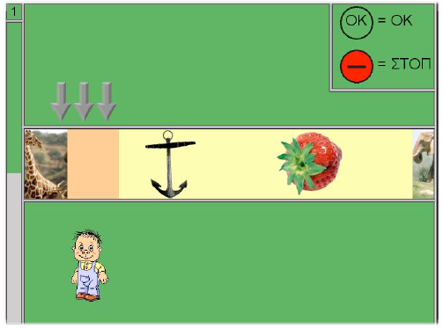
Σχηματική Μνήμη
μεσοπρόθεσμης μη λεκτικής και λεκτικής μνήμης (εργαζόμενη μνήμη)
απομνημονεύει λέξεις ή εικόνες ➔ καλείται να τις εντοπίσει ενώ αυτές κινούνται πάνω σε μία γραμμή μεταφοράς

Slide 32
Σχηματική Μνήμη
Διαταραχές:
λεκτικής & μη λεκτικής
ασθενείς με δυσχέρεια –οργανική ή λειτουργική – στην αναγνώριση και αντιστοίχιση εννοιών
απαιτείται μέσου επιπέδου λεξιλόγιο
απαιτείται κατονομασία απλών αντικειμένων - ανάγνωση απλών λέξεων
αυτόνομη χρήση→ απαιτείται κινητική ευχέρεια

Slide 33
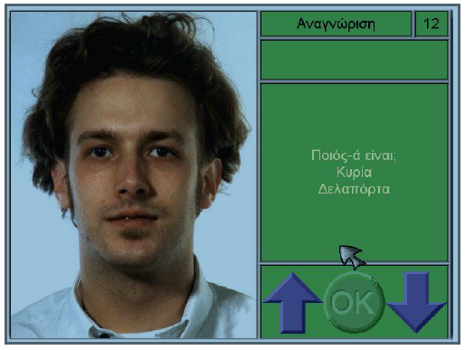
Φυσιογνωμική Μνήμη

Slide 34
Φυσιογνωμική Μνήμη
Διαταραχές:
Προσωποαγνωσία (δυσχέρεια να αναγνωρίζει πρόσωπα και να τα αντιστοιχίζει με βασικές πληροφορίες)
συνδέεται με τα κέντρα της μνήμης υπεύθυνα για την απομνημόνευση προσώπων
προκαλείται από εκφυλισμό του κροταφικού λοβού (συχνότερα του δεξιού ημισφαιρίου)
ενδείκνυται σε περιπτώσεις βλάβης δεξιάς πλευράς ή αμφίπλευρες του κροταφικού λοβού

Slide 35
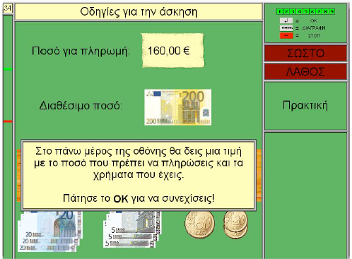
Υπολογισμοί

Slide 36
Υπολογισμοί
κατάλληλοι για μεγάλο εύρος εκπαιδευόμενων
να αντιλαμβάνεται το στόχο της άσκησης
να έχει τον απαραίτητο κινητικό συντονισμό για την εκτέλεσή της
Συνιστάται η παρουσία εκπαιδευτή για εκπαιδευόμενους με σημαντικό βαθμό κινητικών και νοητικών δυσχερειών

Slide 37
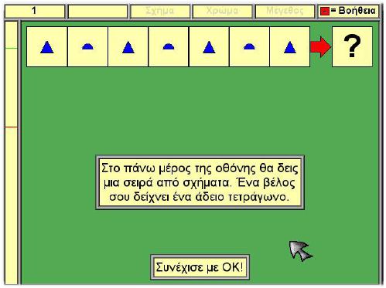
Λογικές Αποφάσεις

Slide 38
Λογικές Αποφάσεις
Διαταραχές:
για άτομα με επίκτητες οργανικές εγκεφαλικές (μετωπιαίου λοβού) βλάβες , όπου παρατηρούνται δυσχέρειες στη λογική σκέψη όπως σε:
χρόνιο αλκοολισμό
άνοιες
σχιζοφρένεια
πρέπει να έχει την ικανότητα συγκέντρωσης για μεγάλο χρονικό διάστημα

Slide 39
Οργάνωση Αγορών

Slide 40
Οργάνωση Αγορών
λίστα με ψώνια
σε εικονικό σούπερ μάρκετ που διαθέτει ράφια με αγαθά ταξινομημένα σε κατηγορίες
➔ εντοπίσει τα προϊόντα της λίστας στα κατάλληλα ράφια
σε υψηλότερα επίπεδα + εικονικά χρήματα
για άτομα με ελλείμματα στην εργαζόμενη μνήμη, σύλληψη εννοιών και σχεδιασμό ακολουθίας πράξεων

Slide 41
Οπτική Εξερεύνηση
σειριακή αναζήτηση αντικειμένων τα οποία απαιτούν λεπτομερή ανάλυση και κατανόηση

Slide 42
Οπτική Εξερεύνηση
διαταραχές οπτικής εξερεύνησης (π.χ. ομώνυμη ημιανοψία), προβλήματα οπτικής εξερεύνησης λόγω οπτικής αγνωσίας
επίσης για ασθενείς που πάσχουν από σύνδρομο Balint ή από συνδυασμό των παραπάνω διαταραχών ως αποτέλεσμα κάποιας μορφής εγκεφαλικής βλάβης
ασθενείς με διαταραχές του λόγου και κατανόησης λέξεων εκμεταλλευόμενοι τη χρήση μη λεκτικού υλικού σε αυτή τη δραστηριότητα

Slide 43
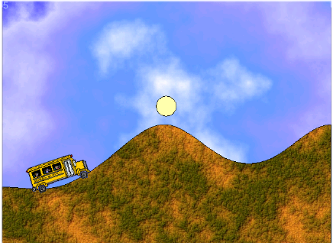
Οπτική Αγνωσία

Slide 44
Οπτική Αγνωσία
άτομα με μειωμένες ικανότητες όρασης και φαινόμενα οπτικής αγνωσίας (ημι-αγνωσία, ημιανοψία, αμβλυωπία, κτλ.)
εμφάνιση κάποιου αντικείμενου (π.χ. όχημα, άνθρωπος, ζώο) σε μία πλευρά της οθόνης την οποία πλευρά ο εκπαιδευόμενος πρέπει να δηλώσει πιέζοντας άμεσα το αντίστοιχο πλήκτρο (αριστερό-δεξί)

Slide 45
Οπτική Αγνωσία
Ασθενείς με:
οπτική αγνωσία ή εγκεφαλικά έμφρακτα στην περιοχή της οπίσθιας εγκεφαλικής αρτηρίας
επίκτητες διαταραχές της λειτουργίας του ωτός μπορούν να προκαλέσουν διαταραχές οπτικο-χωρικής αγνωσίας
ΟΧΙ για ασθενείς με σοβαρές οργανικές διαταραχές της όρασης

Slide 46
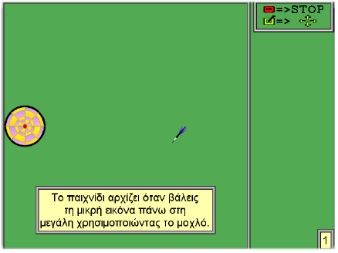
Οπτικο-κινητικός Συντονισμός

Slide 47
Οπτικο-κινητικός Συντονισμός
ανεπάρκεια ακριβούς συντονισμού χειρός - δακτύλων:
Βλάβες στον προκινητικό φλοιό (μετωπιαίος λοβός)
οργανικές εγκεφαλικές παθήσεις και βλάβες:
αιμοραγίες
εκτεταμένοι όγκοι
εγκεφαλικές κακώσεις κ.λπ.
απαίτηση για ικανότητα προσοχής
απαίτηση για ικανότητα χειρισμού του πληκτρολογίου

Slide 48
Βιβλιογραφία
RehaCom. Από το http://ostraconmed.com/ostracon-proionta/gnostiki-apokatastasi/rehacom/gia-ton-epaggelmatia/systima/drastiriotites/

Slide 49
Σημείωμα Αναφοράς
Τόκη, Ευγενία. (2015). Εφαρμογές Η/Υ στη Λογοπαθολογία. Τεχνολογικό Ίδρυμα Ηπείρου. Διαθέσιμο από τη δικτυακή διεύθυνση:
Έκδοση: 1.0 Ιωάννινα, 2015.
http://eclass.teiep.gr/courses/LOGO123/
ΕΦΑΡΜΟΓΕΣ Η/Υ ΣΤΗ ΛΟΓΟΠΑΘΟΛΟΓΙΑ, Ενότητα 7, ΤΜΗΜΑ ΛΟΓΟΘΕΡΑΠΕΙΑΣ, ΤΕΙ ΗΠΕΙΡΟΥ - Ανοιχτά Ακαδημαϊκά Μαθήματα στο ΤΕΙ Ηπείρου

Slide 50
Σημείωμα Αδειοδότησης
Το παρόν υλικό διατίθεται με τους όρους της άδειας χρήσης Creative Commons Αναφορά Δημιουργού-Μη Εμπορική Χρήση-Όχι Παράγωγα Έργα 4.0 Διεθνές [1] ή μεταγενέστερη. Εξαιρούνται τα αυτοτελή έργα τρίτων π.χ. φωτογραφίες, Διαγράμματα κ.λ.π., τα οποία εμπεριέχονται σε αυτό και τα οποία αναφέρονται μαζί με τους όρους χρήσης τους στο «Σημείωμα Χρήσης Έργων Τρίτων».
Ο δικαιούχος μπορεί να παρέχει στον αδειοδόχο ξεχωριστή άδεια να χρησιμοποιεί το έργο για εμπορική χρήση, εφόσον αυτό του ζητηθεί.
[1]
http://creativecommons.org/licenses/by-nc-nd/4.0/deed.el

Slide 51
Τέλος Ενότητας
Επεξεργασία: Δημήτρης Σουραβλιάς
Ιωάννινα, 2015

Slide 52
Σημειώματα
ΕΦΑΡΜΟΓΕΣ Η/Υ ΣΤΗ ΛΟΓΟΠΑΘΟΛΟΓΙΑ, Ενότητα 7, ΤΜΗΜΑ ΛΟΓΟΘΕΡΑΠΕΙΑΣ, ΤΕΙ ΗΠΕΙΡΟΥ - Ανοιχτά Ακαδημαϊκά Μαθήματα στο ΤΕΙ Ηπείρου

Slide 53
Διατήρηση Σημειωμάτων
Οποιαδήποτε αναπαραγωγή ή διασκευή του υλικού θα πρέπει να συμπεριλαμβάνει:
το Σημείωμα Αναφοράς
το Σημείωμα Αδειοδότησης
τη Δήλωση Διατήρησης Σημειωμάτων
το Σημείωμα Χρήσης Έργων Τρίτων (εφόσον υπάρχει)
μαζί με τους συνοδευόμενους υπερσυνδέσμους.
ΕΦΑΡΜΟΓΕΣ Η/Υ ΣΤΗ ΛΟΓΟΠΑΘΟΛΟΓΙΑ, Ενότητα 7, ΤΜΗΜΑ ΛΟΓΟΘΕΡΑΠΕΙΑΣ, ΤΕΙ ΗΠΕΙΡΟΥ - Ανοιχτά Ακαδημαϊκά Μαθήματα στο ΤΕΙ Ηπείρου

Slide 54
Τέλος Ενότητας

